Slide 1
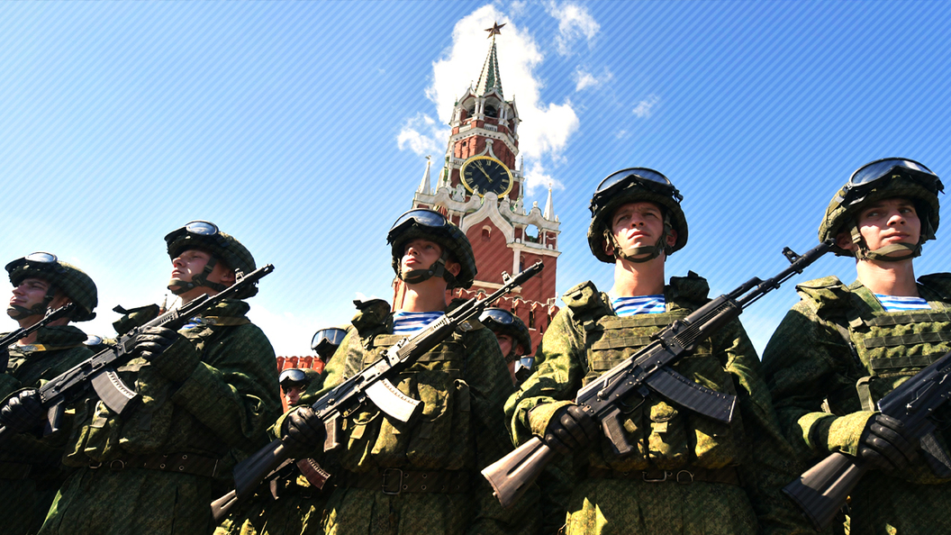
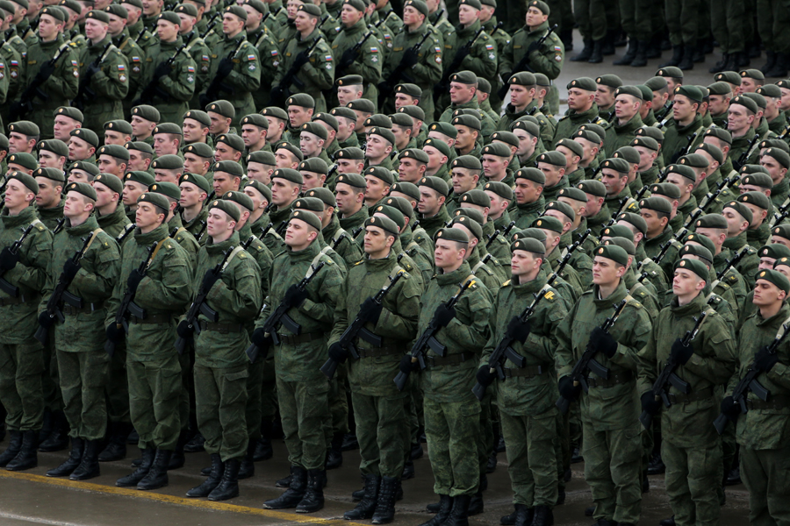
Наша армия

Slide 3
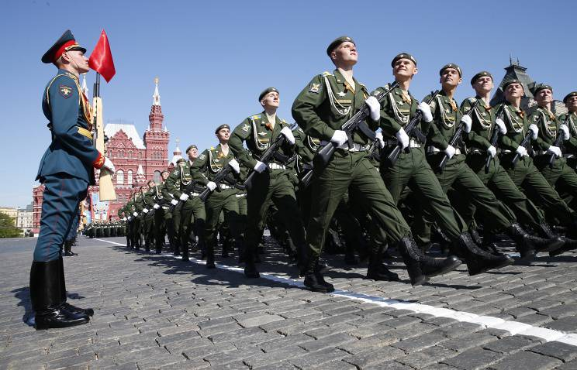

Slide 4
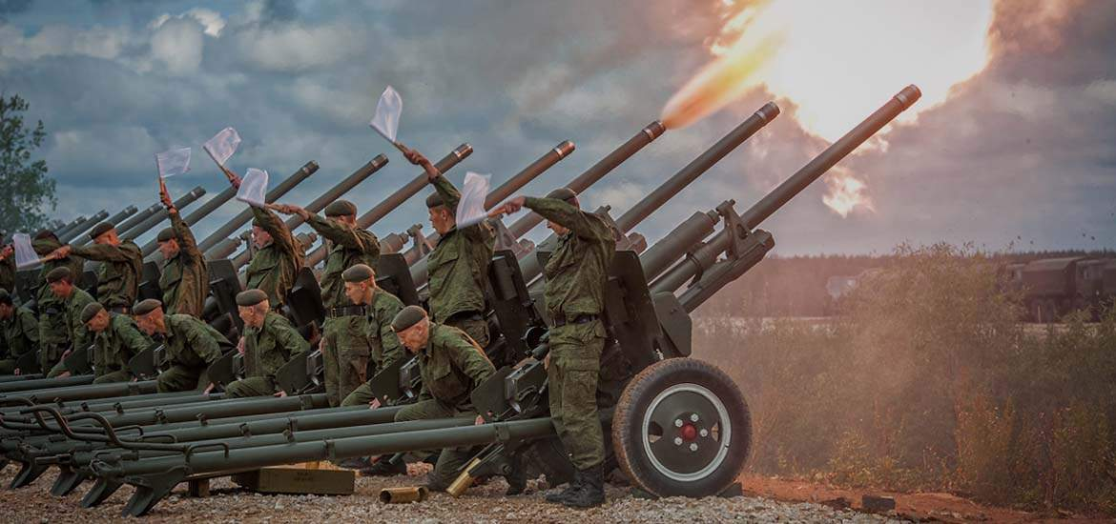
Артиллерист
В бой — с целехонькою пушкой,
Наилучшею подружкой.
Нужен точный глазомер,
Чтобы верный был прицел.

Slide 5
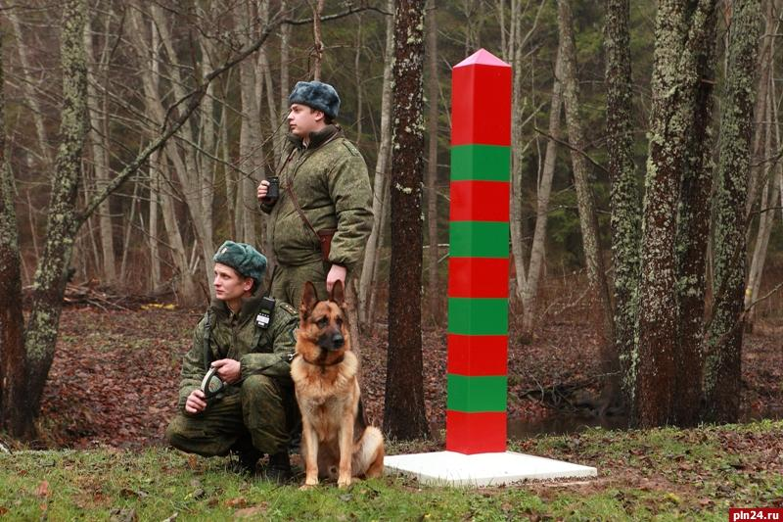
Пограничник
Ночью, в полдень, на рассвете
Службу он несет в секрете,
На тропе, на берегу,
Преграждая путь врагу.

Slide 6
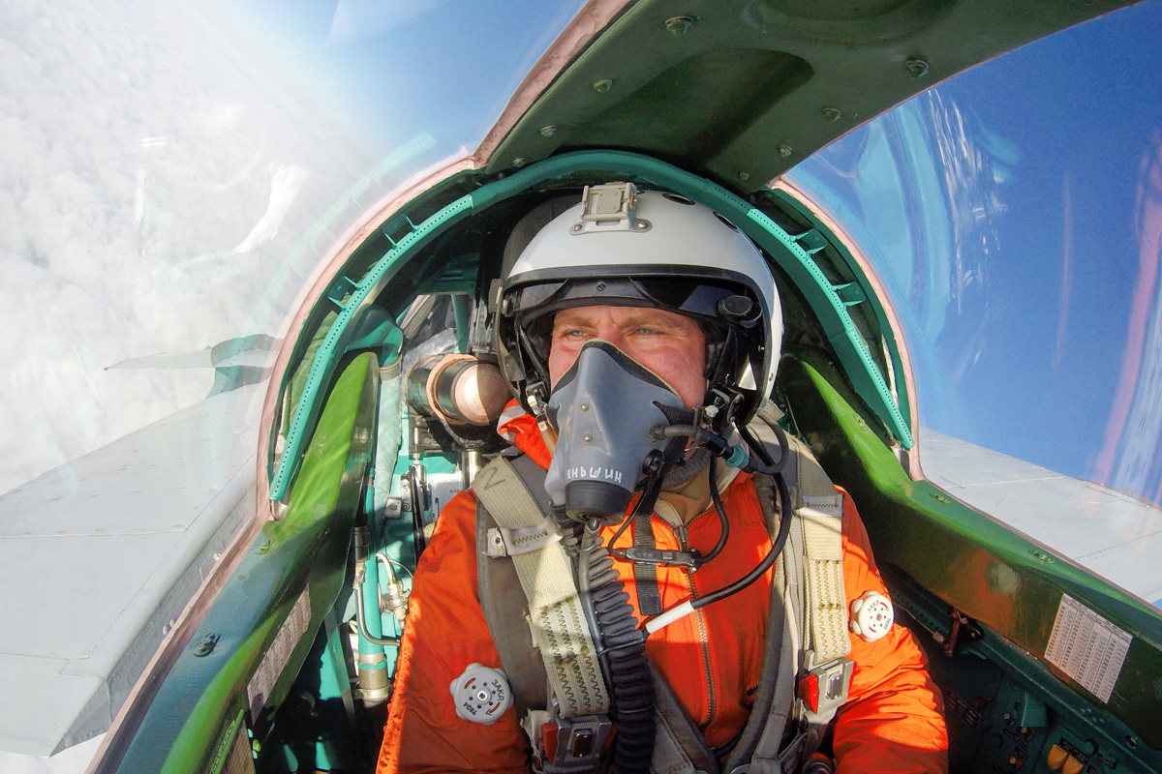
Лётчик
Он поднимает в небеса
Свою стальную птицу.
Он видит горы и леса,
Воздушные границы.
Зачем летит он в вышину?
Чтоб защитить свою страну!

Slide 7
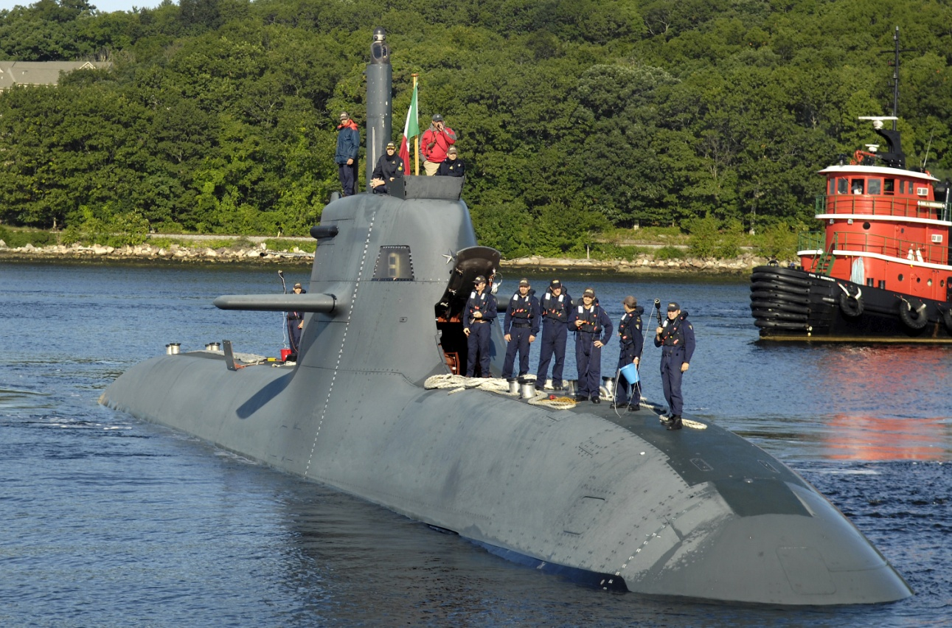
Подводник
В этой форме темно-синей
Защищает он страну,
И в огромной субмарине
Опускается ко дну.
Охраняя океан,
Был в портах десятка стран.

Slide 8
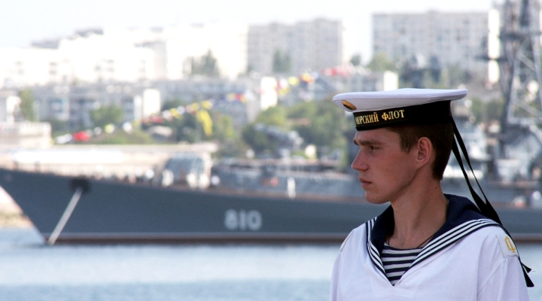
Моряк
Полосатая рубашка,
Вьются ленты за фуражкой.
Он готов с волною спорить,
Ведь его стихия — море.

Slide 9
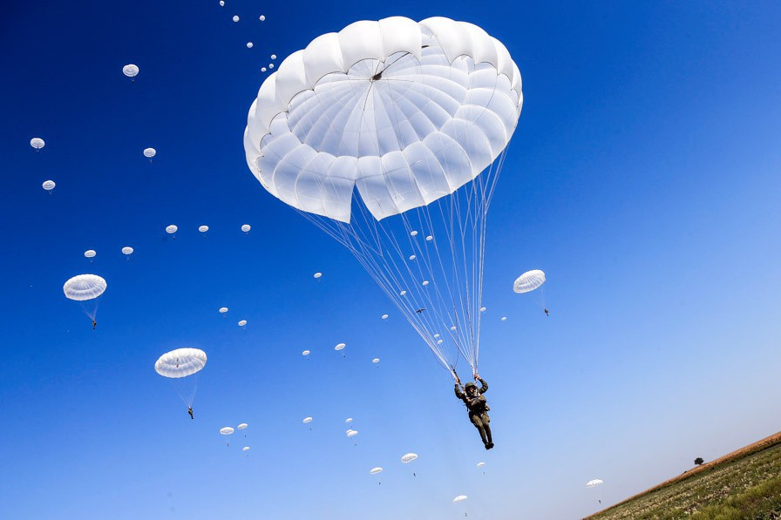
Десантник
Крепкий прочный парашют
За спиной его раскрылся,
И за несколько минут
Он на землю опустился.
Он пройдет и лес, и брод,
Но противника найдет.

Slide 10
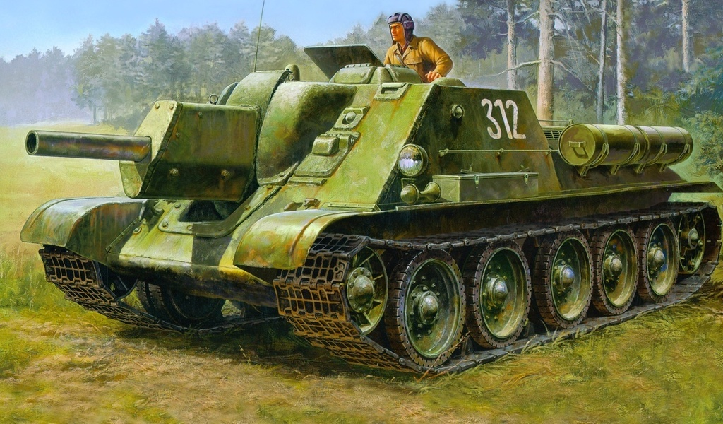
Танкист
Я на «тракторе» служу,
Только так, я вам скажу:
«Ведь прежде чем пахать мне пашню,
Я разверну сначала башню».

Slide 11
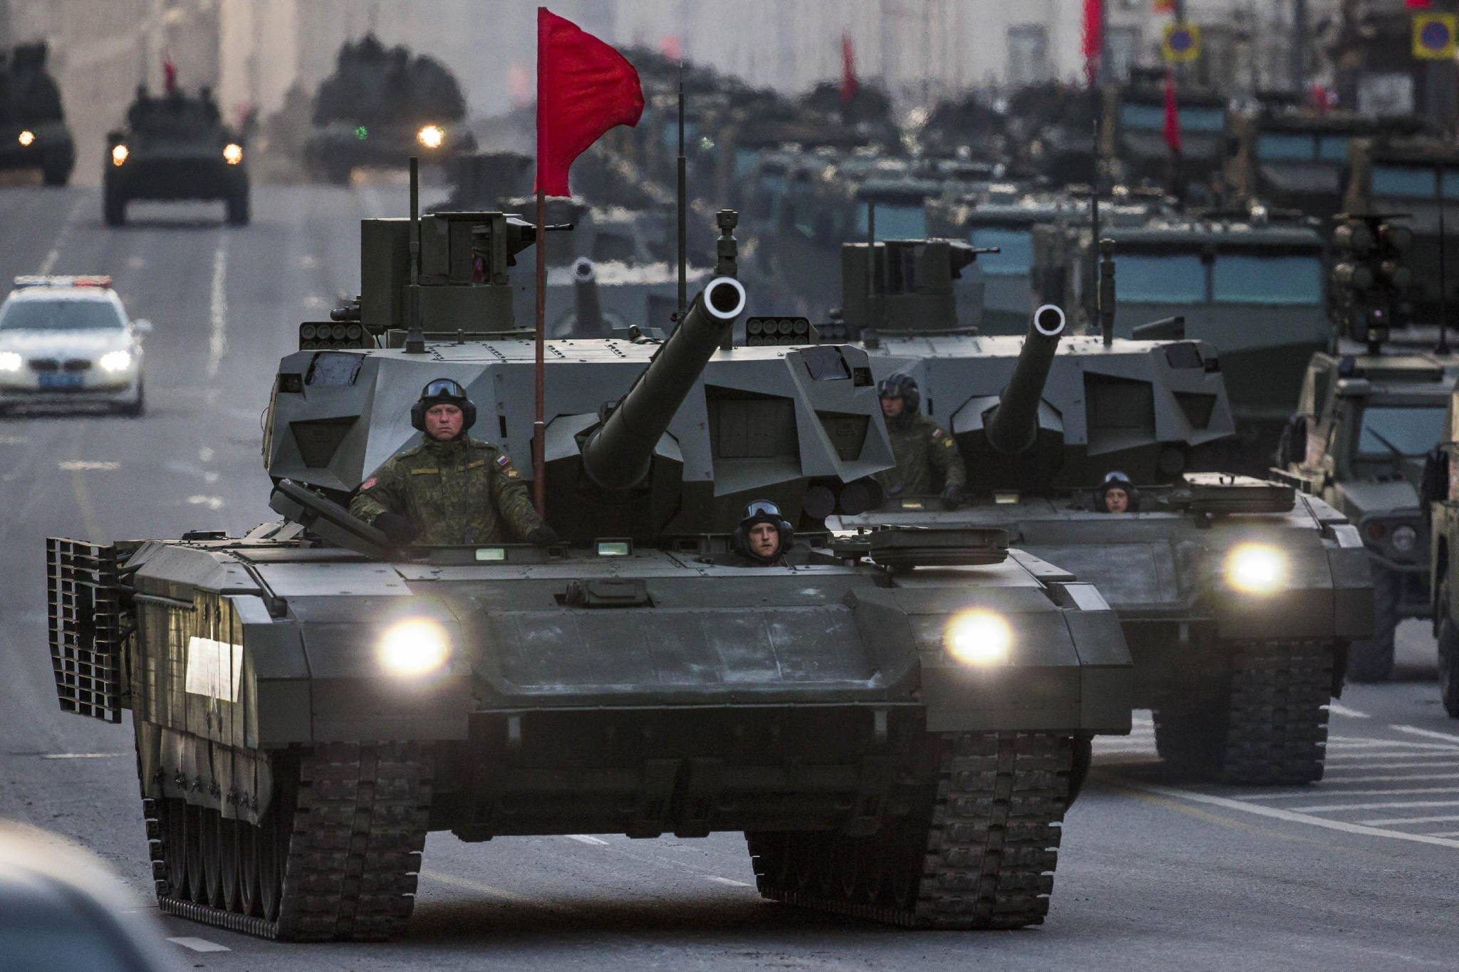

Slide 12
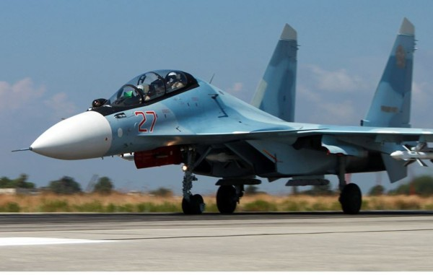

Slide 13
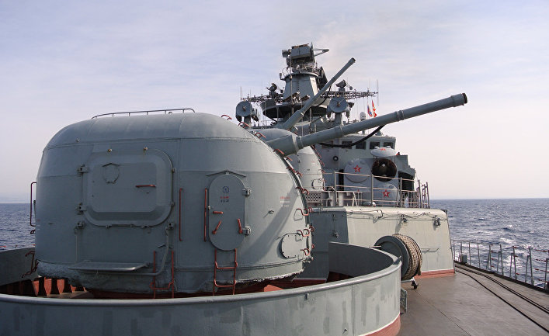

Slide 14
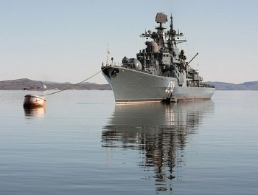
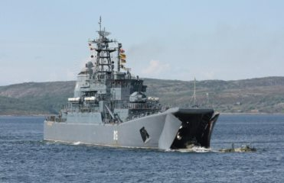

Slide 15
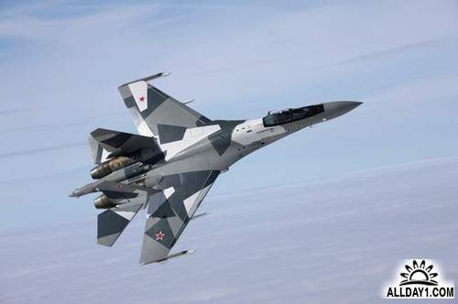
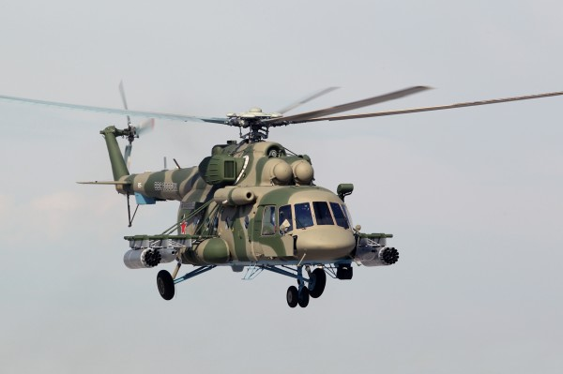

Slide 16
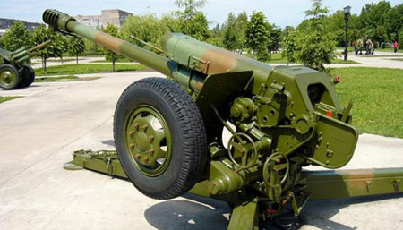
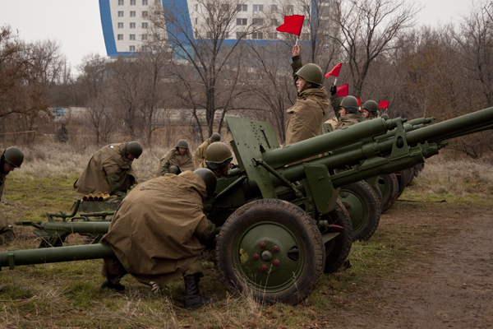

Slide 17
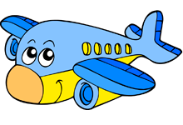
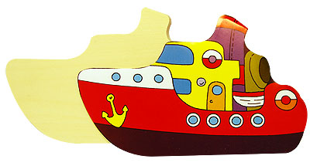
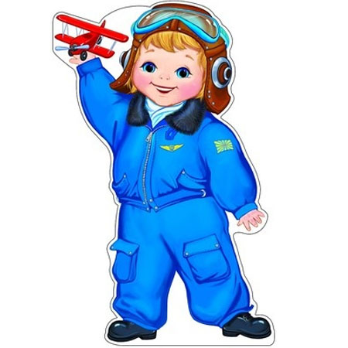
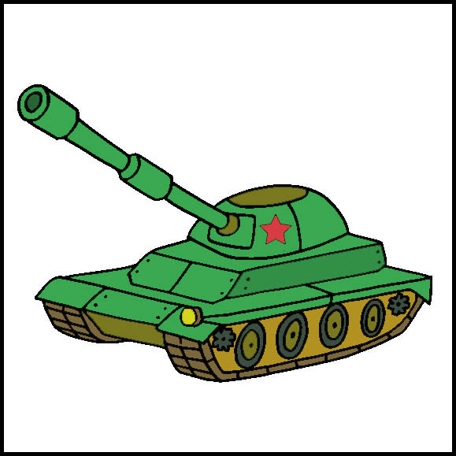
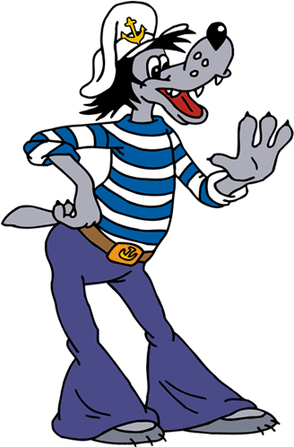

Slide 18
